Slide 1









Impacto pronóstico de la colonización entérica por bacterias multi-resistentes en pacientes sometidos a trasplante hepático
Marina Orti-Cuerva, Myriam Barrera Romero, María Prieto-Torre, Paloma E. Alañón-Martínez, José L. Montero, Pilar Barrera, Antonio Poyato, Manuel de la Mata, Manuel L. Rodríguez-Perálvarez
Hospital Universitario Reina Sofía, Córdoba
@SETHepatico

Slide 2

Introducción
Los pacientes con enfermedad hepática avanzada presentan un conjunto característico de alteraciones inmunológicas conocido como disfunción inmunitaria asociada a la cirrosis (CAID), caracterizados por la coexistencia de inflamación sistémica e inmunodeficiencia.
La prevalencia de colonización entérica por bacterias multirresistentes (BMR) en pacientes cirróticos alcanza el 47%
Se desconoce el impacto de la colonización por BMR pre-trasplante en términos de riesgo de infecciones y mortalidad
@SETHepatico
Notes:
motivado por un estado proinflamatorio crónico que acaba produciendo un fenómeno de agotamiento inmune
La gravedad del CAID es dinámica y progresiva, y aumenta en paralelo al estadio de la cirrosis.
Los frecuentes ingresos hospitalarios, a menudo con estancias prolongadas, y la exposición a antibióticos, facilitan la colonización entérica por bacterias multirresistentes (BMR) (16),
La prevalencia de colonización entérica por bacterias multirresistentes (BMR) en pacientes cirróticos alcanza el 47% → x2 pacientes sin enfermedad hepática

Slide 3
Objetivos
Objetivo principal
Analizar la prevalencia y el impacto pronóstico de la colonización entérica por BMR en pacientes sometidos a trasplante hepático.
Objetivos secundarios
Identificar los factores de riesgo asociados a la colonización entérica por BMR en pacientes que ingresan para trasplante hepático.
Describir las especies de BMR colonizadoras más prevalentes en pacientes que se someten a un trasplante hepático.
@SETHepatico

Slide 4



Material y métodos
MATERIAL Y MÉTODOS
Estudio unicéntrico, retrospectivo, observacional
pacientes trasplantados hepáticos
01-2019
10-2024
La detección de colonización por BMR fue a través de un hisopo rectal el mismo día del trasplante hepático.
@SETHepatico

Slide 5
Diagrama de flujo
Población sometida a trasplante hepático
en H. Reina Sofía
1787 pacientes
Cohorte ineligible
<18 años
Trasplantados antes 2019 y después de 10/2024
Retrasplante
Trasplante combinado
Infección VIH
Criterios de exclusión
Cohorte eligible
n = 372
Colonizacion BMR
25 pacientes
No colonización BMR
257 pacientes
@SETHepatico
Notes:
Screened cohort (LT population at H Reina Sofia): n = 1787
Ineligible: Niños n =257, trasplantes antes 2012 o después de 2023: n= 1006

Slide 6
Colonización entérica por BMR
Resultados
Prevalencia 9,2% (n=25)
n = 6
n = 1
n = 17
n = 1
@SETHepatico
Notes:
La prevalencia de colonización entérica por BMR en el hisopo rectal obtenido en el momento del trasplante fue del 9,2% (n=25). Los agentes microbiológicos encontrados fueron Escherichia Coli productora de BLEE (n=17), Klebsiella Pneumoniae productora de carbapenemasa (KPC) (n=6), Enterobacter Cloacae (n=1) y Citrobacter Freundii productora de betalactamasa de tipo AmpC (n=2). Un paciente presentó colonización por KPC y Citrobacter Freundii productora de betalactamasas simultáneamente.

Slide 7
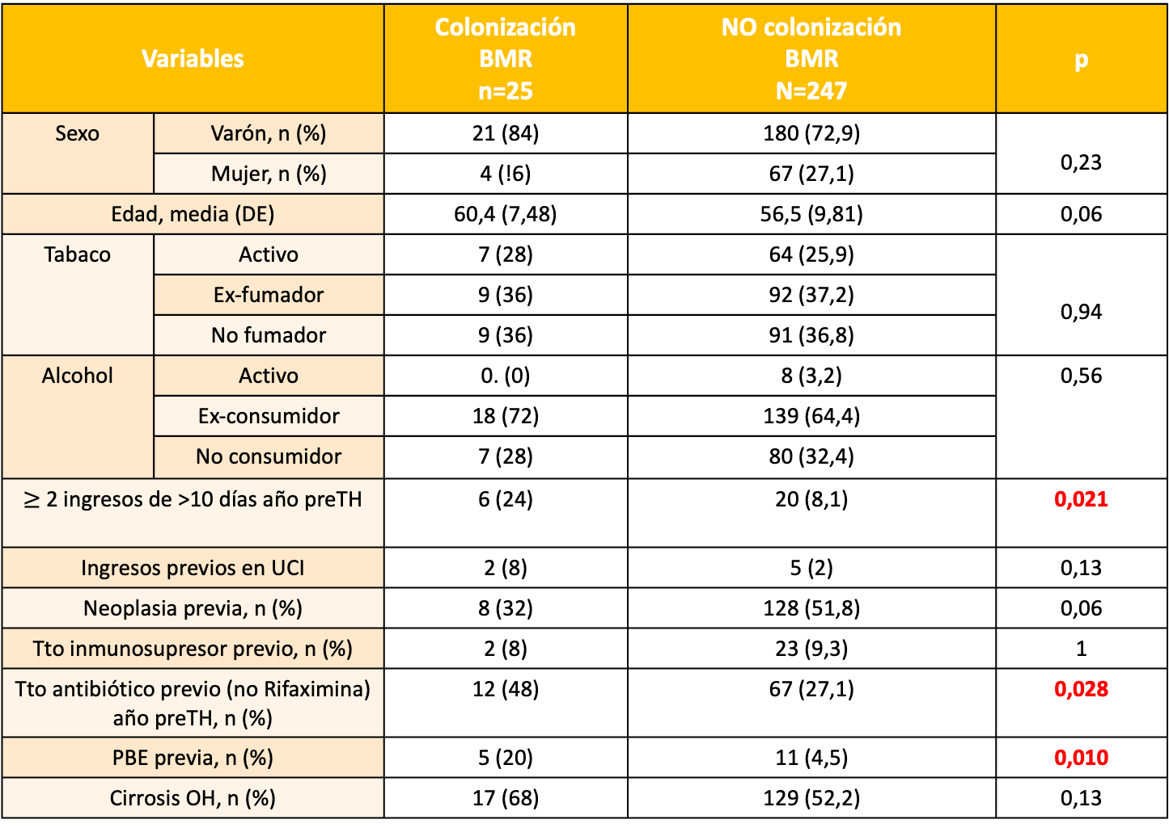
Características basales de la población
Variables |  | Colonización BMR n=25 | NO colonización BMR N=247 | p
Sexo | Varón, n (%) | 21 (84) | 180 (72,9) | 0,23
Mujer | Mujer, n (%) | 4 (!6) | 67 (27,1)
Edad, media (DE) |  | 60,4 (7,48) | 56,5 (9,81) | 0,06
Tabaco | Activo | 7 (28) | 64 (25,9) | 0,94
 | Ex-fumador | 9 (36) | 92 (37,2)
 | No fumador | 9 (36) | 91 (36,8)
Alcohol | Activo | 0. (0) | 8 (3,2) | 0,56
 | Ex-consumidor | 18 (72) | 139 (64,4)
 | No consumidor | 7 (28) | 80 (32,4)
$≥$ 2 ingresos de >10 días año preTH |  | 6 (24) | 20 (8,1) | 0,021
Ingresos previos en UCI |  | 2 (8) | 5 (2) | 0,13
Neoplasia previa, n (%) |  | 8 (32) | 128 (51,8) | 0,06
Tto inmunosupresor previo, n (%) |  | 2 (8) | 23 (9,3) | 1
Tto antibiótico previo (no Rifaximina) año preTH, n (%) |  | 12 (48) | 67 (27,1) | 0,028
PBE previa, n (%) |  | 5 (20) | 11 (4,5) | 0,010
Cirrosis OH, n (%) |  | 17 (68) | 129 (52,2) | 0,13

Slide 8
Características basales de la población
Variables |  | Colonización BMR n=25 | NO colonización BMR N=247 | p
MELD (DE) |  | 15 (6) | 14 (6) | 0,21
Creatinina, mg/dl (DE) |  | 1,21 (0,45) | 0,98 (0,36) | 0,017
INR (DE) |  | 1,46(0,47) | 1,5 (1,26) | 0,90
Bilirrubina, mg/dl (IQR) |  | 1,7 (0.75-3,5) | 1,6 (0,9-3,3) | 0,88
Indicación TH | CHC, n (%) | 7 (28) | 119 (48,2) | 0,035
 | IH, n (%) | 4 (16) | 56 (22,7)
 | IE cirrosis, n (%) | 14 (56) | 69 (27,9)
Infección CMV postrasplante | 4 (16) | 15 (6,1) | 0,08
Infección bacteriana ingreso posTH | 9 (36) | 38 (15,4) | 0,022
Basiliximab postrasplante, n (5) | 14 (56) | 90 (36,9) | 0,06
Niveles valle TAC* día +7 posTH, ng/ml (DE) | 4,2 (2,29) | 4,07 (2,81) | 0,82
Niveles valle TAC* al alta, ng/ml (DE) | 7,69 (2,93) | 6,49 (2,52) | 0,033
Micofenolato mofetilo al alta | 18 (81,8) | 197 (87,6) | 0,50
Everolimus al alta | 0 (0) | 8 (3,6) | 1
*TAC: Tacrolimus

Slide 9
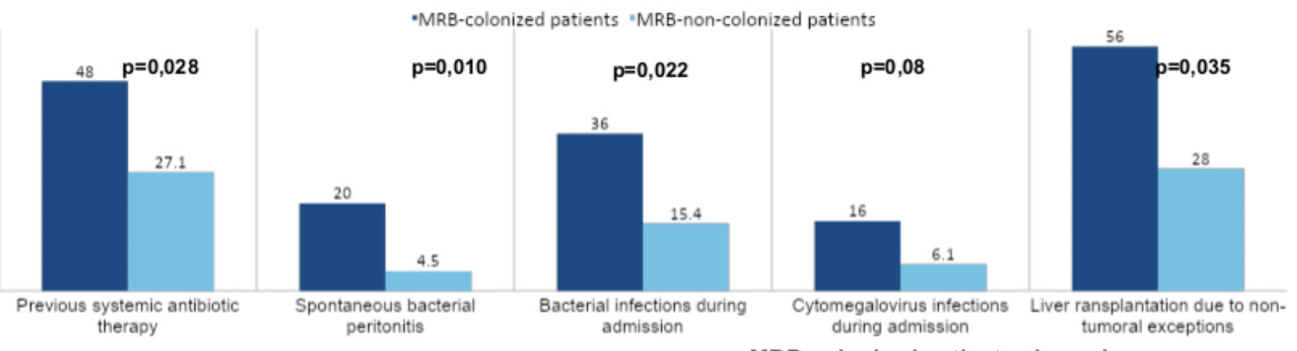
Notes:
se encontró una relación no significativa entre los pacientes previamente colonizados y la infección o reactivación del CMV durante el ingreso postrasplante, siendo en estos cuatro veces más frecuente.

Slide 10
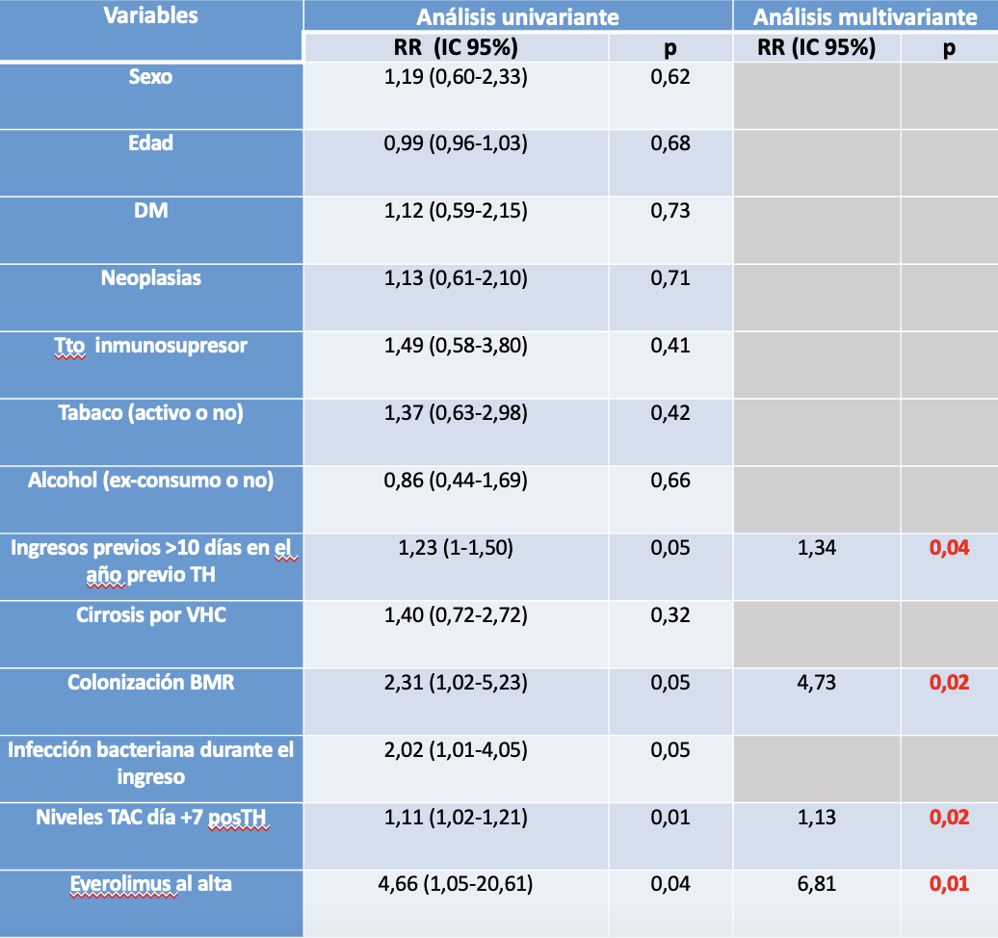
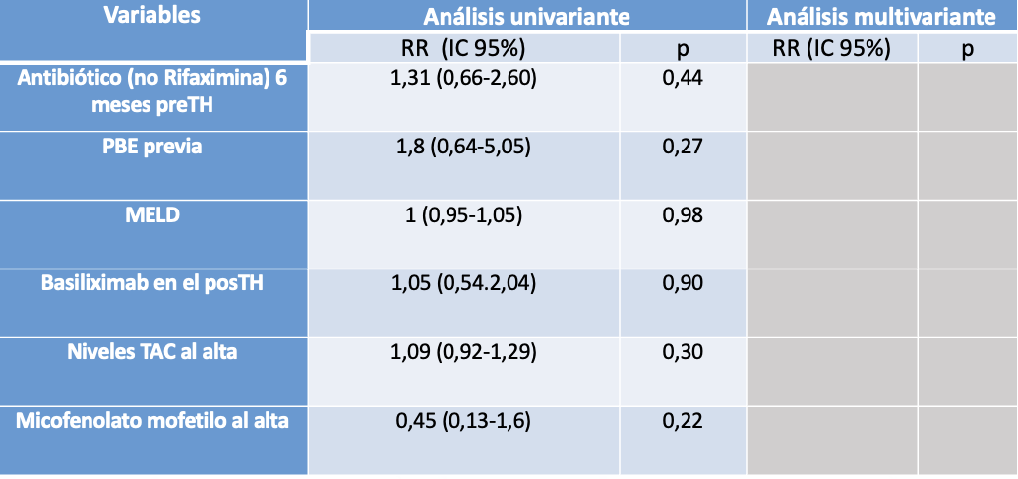
Factores independientes de mortalidad en el posTH
Notes:
Los pacientes con ≥2 ingresos prolongados en el año anterior al trasplante tienen un 34% más de riesgo de mortalidad postrasplante, probablemente por mayor fragilidad o exposición hospitalaria.
Ser portador intestinal de bacterias multirresistentes incrementa casi 5 veces el riesgo de mortalidad tras el trasplante. Es el factor pronóstico más potente en este modelo.
. Por cada ug/ml más de tacrolimus en el día siete postrasplante, el riesgo de mortalidad fue 1,13 veces mayor y haber sido tratado con everolimus al alta supuso 6 veces más de riesgo de muerte comparado con los pacientes que no fueron tratados con este inmunosupresor.

Slide 11
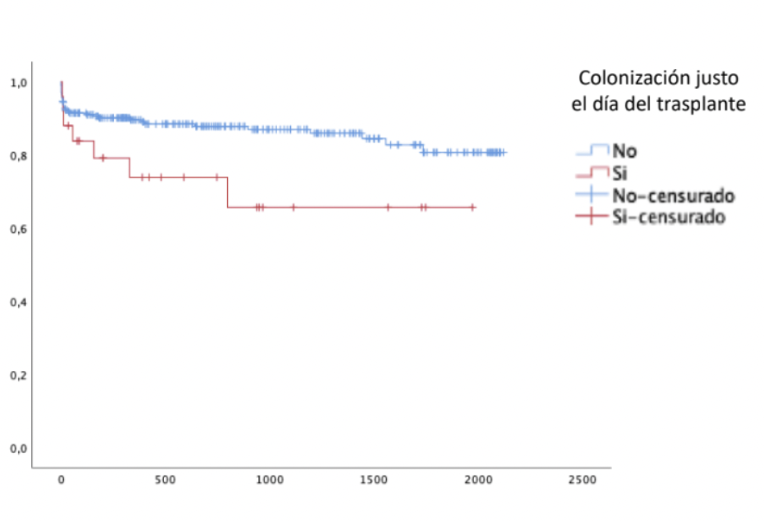
  La supervivencia en pacientes colonizados por BMR es menor que los pacientes no colonizados
Colonización por BMR en hisopo rectal preTH
Supervivencia
Log-rank test= 0,038
En pacientes no colonizados por BMR la supervivencia a 1 y 5 años fue del 89,6% y del 80,7% respectivamente, frente al 73,9% y 65,7%, del grupo de pacientes colonizados
Tiempo después del trasplante (días)

Slide 12
Conclusiones
La colonización entérica por BMR en pacientes sometidos a trasplante hepático se asocia de forma independiente con una mayor incidencia de infecciones postoperatorias y un incremento significativo de la mortalidad.
Estos hallazgos sugieren la necesidad de ajustar la intensidad inmunosupresora e individualizar las estrategias de profilaxis antimicrobiana en pacientes colonizados.
@SETHepatico

Slide 13
¡Muchas gracias!
@SETHepatico

Slide 14
Resultados
Variables | Análisis univariante |  | Análisis multivariante
 | RR (IC 95%) | p | RR (IC 95%) | p
Antibiótico (no Rifaximina) 6 meses preTH | 1,31 (0,66-2,60) | 0,44
PBE previa | 1,8 (0,64-5,05) | 0,27
MELD | 1 (0,95-1,05) | 0,98
Basiliximab en el posTH | 1,05 (0,54.2,04) | 0,90
Niveles TAC al alta | 1,09 (0,92-1,29) | 0,30
Micofenolato mofetilo al alta | 0,45 (0,13-1,6) | 0,22
@SETHepatico

